Slide 1
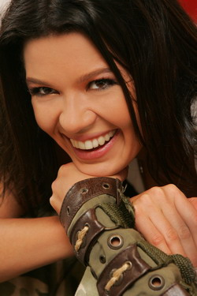
Русла́на Степа́нівна Лижи́чко

Slide 2

Русла́на Степа́нівна Лижи́чко (сценічне ім'я — Руслана; 24 травня 1973, Львів) — українська співачка, піаністка, диригент, танцюристка, продюсер, екс-депутат, гро - мадська діячка. Почесна громадянка Львова.

Slide 3
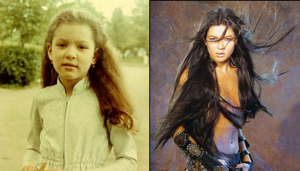
Біографія
Музичні початки
Школяркою Руслана співала в гурті «Оріон», потім — у дитячому ансамблі «Посмішка». Після закінчення дитячої музичної школи майбутня співачка вступила до Львівської консерваторії ім. М. Лисенка на диригентське відділення.
Під час навчання в консерваторії Руслана брала уроки композиції в Мирослава Скорика, уроки диригування в Миколи Колесси та Юрія Луціва, уроки вокалу в Лариси Бужко, уроки фортепіано в Юрія Боня.
Руслана закінчила консерваторію за фахом «Диригент симфонічного оркестру».

Slide 4
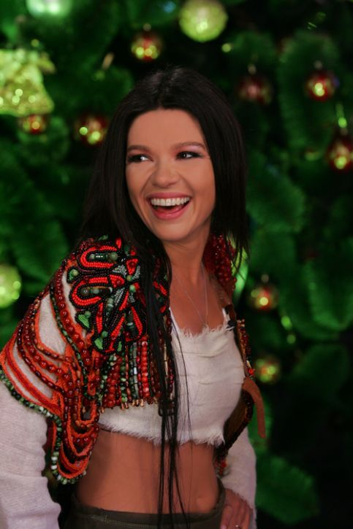
Музична кар'єра
«Доросла» музична кар'єра співачки почалася 1993 р., коли Руслана взяла участь у двох музичних фестивалях України: Всеукраїнському фестивалі сучасної пісні і популярної музики «Червона Рута-93», лауреатом якого вона стала, а також Всеукраїнському фестивалі поп- і рок-музики «Тарас Бульба-93».
1994 року Руслана стала володарем «Гран-прі» першого всеукраїнського телевізійного фестивалю «Мелодія».
Наступного 1996 року Руслана бере участь у Міжнародному фестивалі мистецтв «Слов'янський базар», де посідає перше місце.

Slide 5
Перший сингл і музичні перемоги
Наприкінці липня співачка записує свій перший сингл та кліп «Ти». Кліп, зйомки якого проходили в Олеському замку, став першим етапом проекту. У зйомках взяли участь симфонічний оркестр і музиканти «Клубу любителів чаю», що спеціально знову тоді зібралися для цього проекту.
28 вересня того ж 1996 р. на сцені Львівського оперного театру відбувся концерт на тему казки де Сент-Екзюпері «Маленький принц», що став наступним етапом проекту. Після цього проекту українська преса назвала Руслану «новою хвилею в музиці». Усе це привело до визнання Руслани на загальнонаціональному рівні: вона стала лауреатом Першої Всеукраїнської загальнонаціональної програми «Людина року-96» у номінації «Зірка естради», а також її було оголошено «Співачкою року-96».
1998 р. виходять два альбоми співачки — студійний «Мить весни» і концертний «Найкращі концерти дзвінкого вітру».
Тоді ж візитною карткою Руслани стає пісня «Світанок», яка здобула приз «Золота Жар-птиця-98» у номінації «Найкраща пісня року». Виднограй на цю пісню теж було відзначено як найкращий відеокліп року.
2000 р., остаточно завершивши проект «Дзвінкий вітер», Руслана зайнялася новим проектом — «Гуцульським». У рамках проекту було випущено сингл «Знаю я», фільм «Стоп! Знято!», аудіо- та відео альбоми, фільм про проект, різдвяний музичний фільм.

Slide 6

«Дикі танці»
Улітку 2003 р. в неї вийшов новий альбом — «Дикі танці», з елементами традиційної гуцульської музики, який став лідером продажу музичних альбомів року в Україні. Робота над ним (так зване зведення) відбулася у травні 2003 р. на всесвітньо відомій музичній студії Пітера Гебріела «Real World» у Лондоні.
У грудні 2003 р. на церемонії «Українська музична премія» ініційований Асоціацією звукозаписних компаній України, за альбом «Дикі танці» Руслана отримує першу в Україні офіційну нагороду «Платиновий диск».

Slide 7
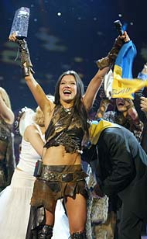
Перемога на «Євробаченні»
Перемога Руслани на «Євробаченні» була відзначена державними та урядовими нагородами. Тодішній президент України Леонід Кучма своїм указом надав переможниці міжнародного конкурсу пісні «Євробачення-2004» звання народної артистки України. Про це президент оголосив на врочистій церемонії вшанування співачки 18 травня 2004 р. у Києві.
Кабінет Міністрів України нагородив Руслану Лижичко Почесною грамотою Кабінету Міністрів України з врученням пам'ятного знака за вагомий особистий внесок у розвиток українського музичного мистецтва й перемогу в конкурсі «Євробачення-2004».
Після перемоги на «Євробаченні» боксер Віталій Кличко вручав Руслані у Лас-Вегасі нагороду «World Music Awards» — «Всесвітню музичну нагороду» за найбільшу кількість проданих альбомів «Дикі Танці» у світі.

Slide 8
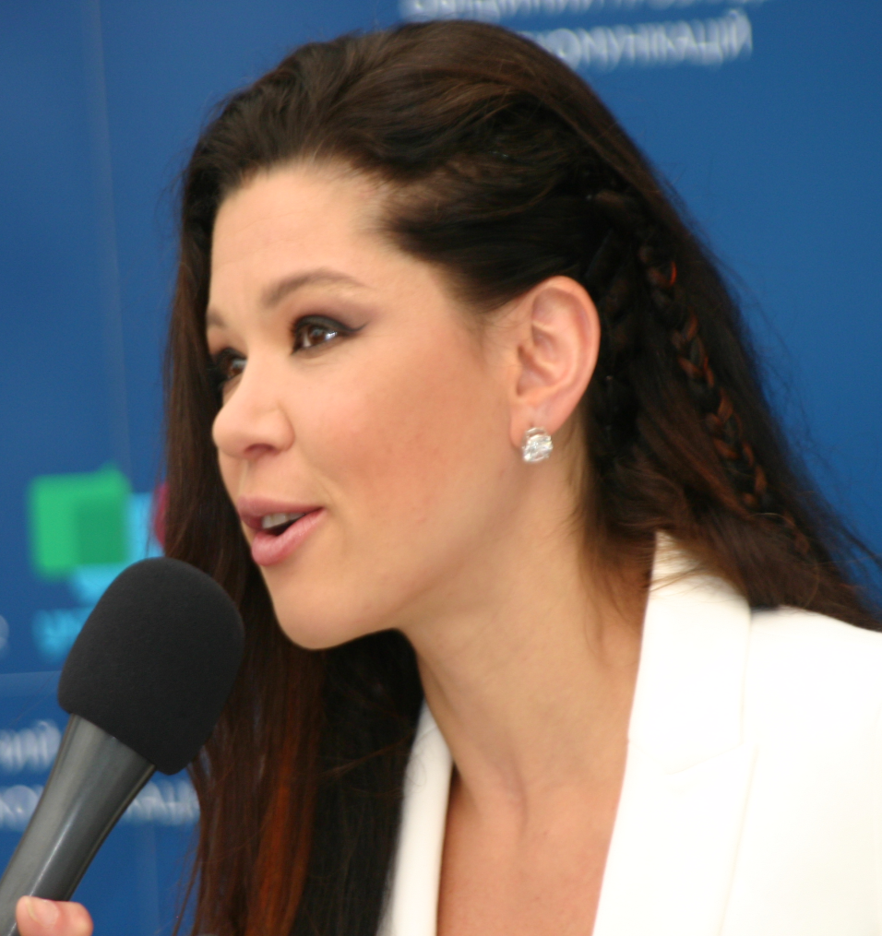
Політична діяльність
Народний депутат України 5-го скликання з квітня 2006 до червня 2007 від Блоку «Наша Україна», № 5 в списку. На час виборів: заступник директора ТОВ "Студія звукозапису «Люксен», безпартійна. Член фракції Блоку «Наша Україна» (з квітня 2006). Голова підкомітету з питань інформаційного забезпечення європейської та євроатлантичної інтеграції Комітету з питань європейської інтеграції (з липня 2006). Склала депутатські повноваження 19 червня 2007.

Slide 9
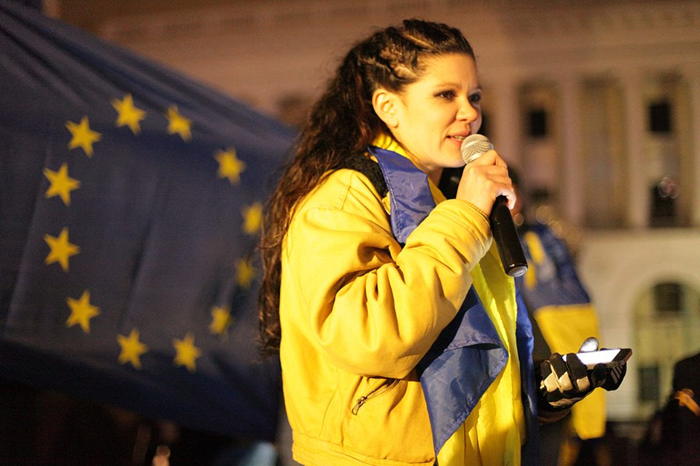
Євромайдан 2013–2014
Починаючи з грудня одна з активісток Євромайдану. В підтримку опозиційних сил вела нічні вечори майже до втрати голосу. Часта виконавиця Гімну України на Євромайдані, та організатор концертної програми. 22 грудня 2013 ввійшла в «НО Майдан» нарівні з іншими представниками опозиційних сил. З її слів, про це вона дізналась коли виходила на сцену. Від грудня переслідується спецслужбами, викликалась до Генпрокуратури для дачі свідчень.
Ірина Фаріон звинувачує Руслану у прихованій роботі на владу. За її словами, роль Руслани зводиться до розсіювання уваги протестуючих та зведення нанівець енергії протестів.

Slide 10
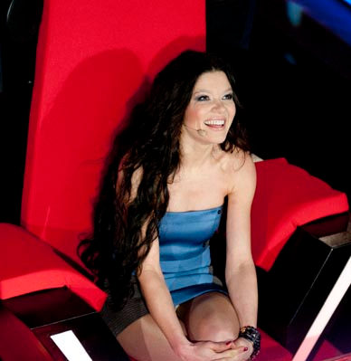
Телебачення
2011 року брала участь у талант-шоу «Голос країни» на каналі 1+1 як тренер. 2013 року брала участь у шоу «Битва хорів» на каналі 1+1 як тренер хору зі Львова, з яким перемогла.

Slide 11
Дискографія. Студійні альбоми
Рік | Назва
1998 | «Мить весни. Дзвінкий вітер»
199 | «Останнє Різдво 90-х»
2001 | «Найкраще»
2002 | «Добрий вечір, тобі…»
2003 | «Дикі танці»
2004 | «Дикі танці + Євробонус»
2004 | «Wild Dances»
2005 | «Wild Dances (New Year Edition)»
2005 | «Club’in»
2008 | «Амазонка»
2008 | «Wild Energy»

Slide 12

Дякую за увагу!
Презентація
Учениці 10 – А класу
Кременчуцького ліцею №30
Заікіної Анастасії

